Slide 1
经传多赢
短线突击营
经传多赢
短线突击营
.
每周日至周四 19:30-20:15 火爆开讲

Slide 2

波段回档
聚焦热点
主讲老师
罗雪奎
课程日期
2025.1.16
执业编号
A1120616080001
中国·广州

Slide 3
PART 01
大 盘

Slide 4
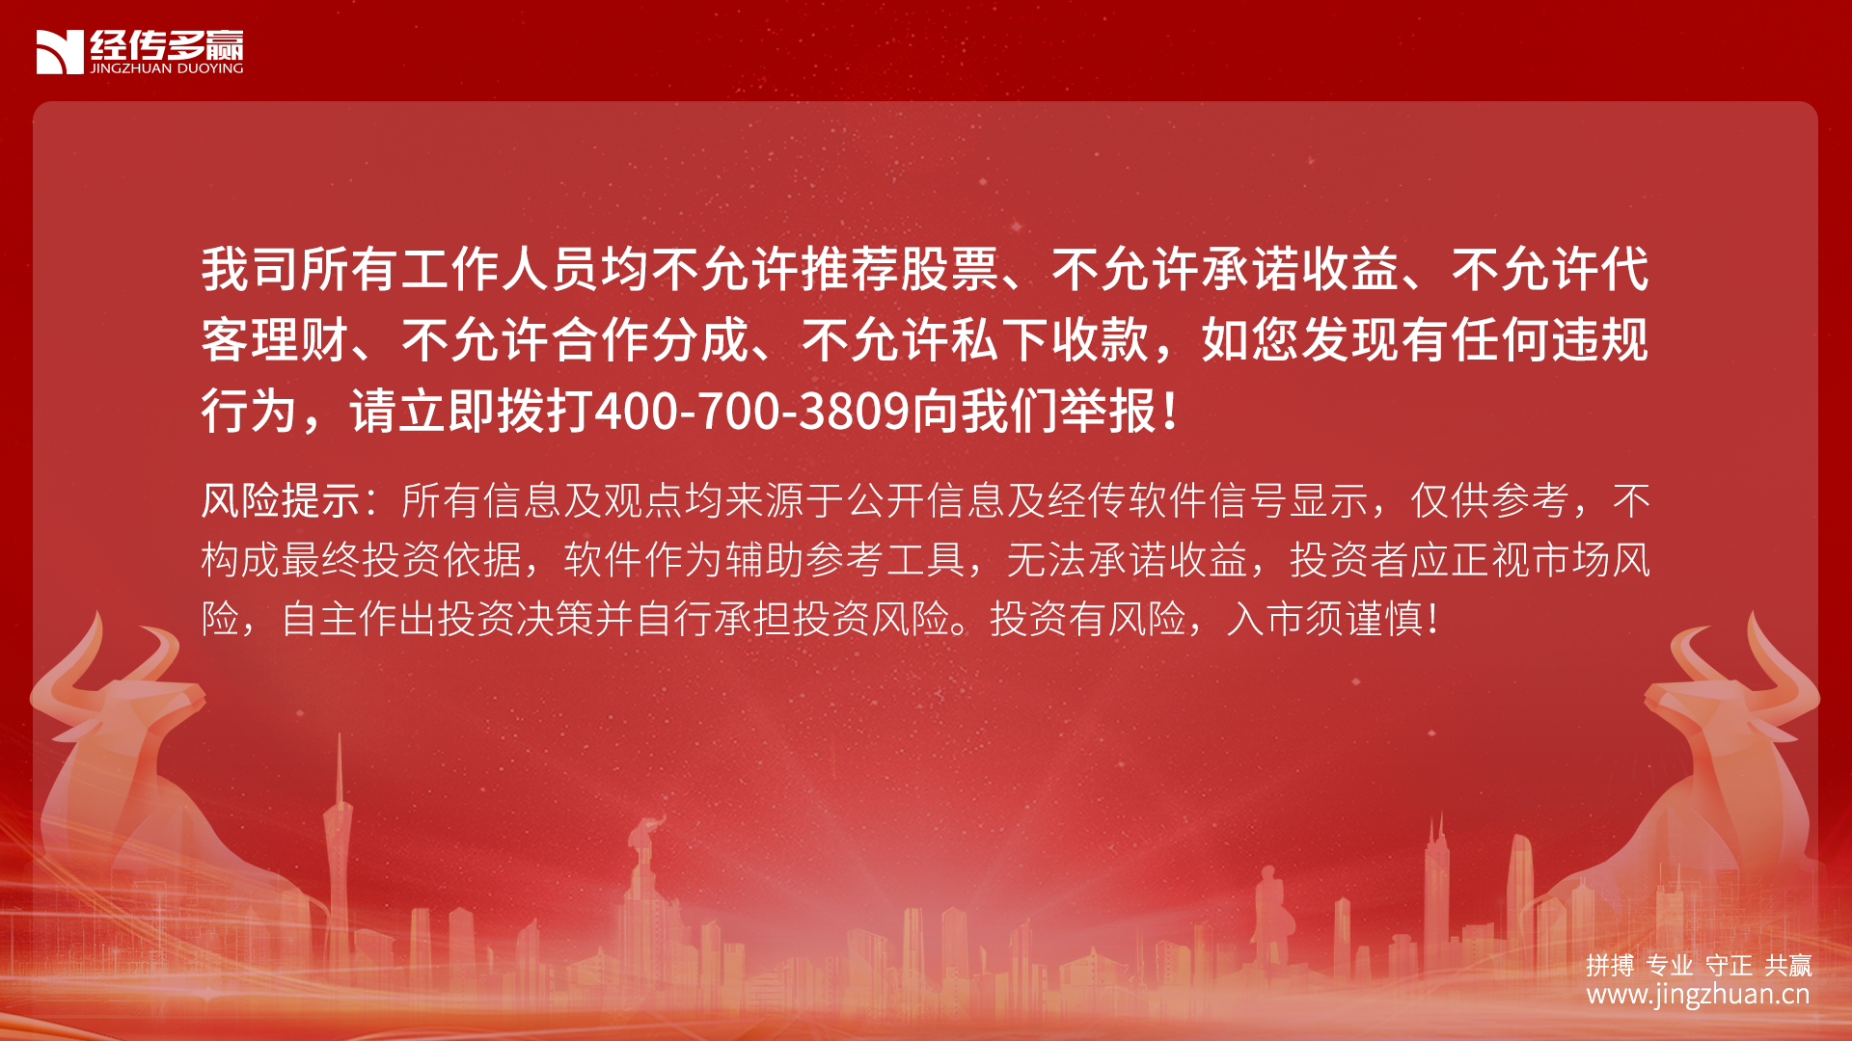

本节课内容大纲
1.大盘第三阶段（周金叉）策略
2.震荡中的四条资金线
3.热点+超跌鱼苗选股

Slide 5
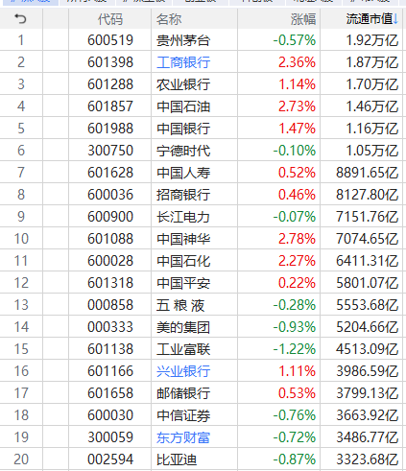
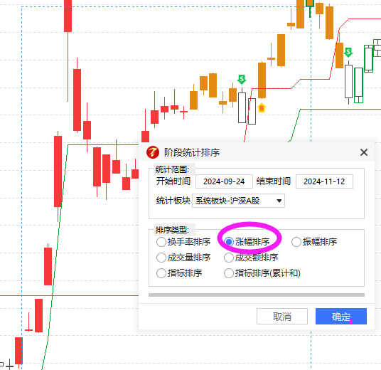
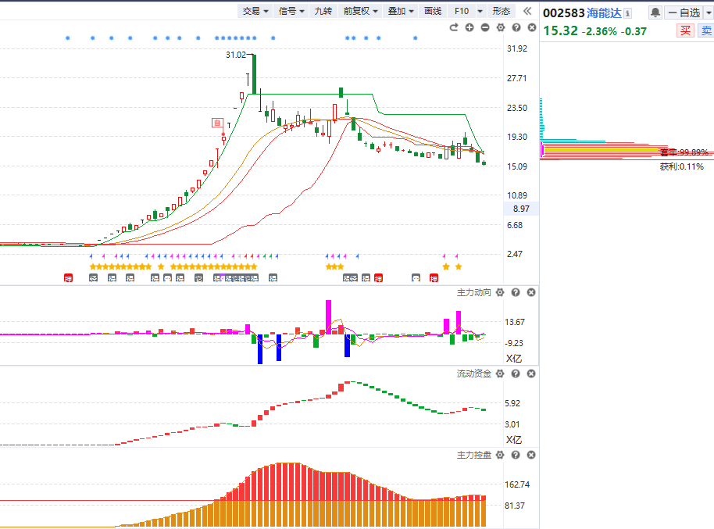
1.春节前一个月的节奏
1.大盘：月线、周线死叉区域，年前缩量，难有大表现，高低切换为主。
2.方向：高位小微盘股易调整，权重+高股息易走强
3.窗口：过去五年1月上涨概率最大的为银行（85%）
4.政策：提示退市、ST、绩差股风险，引导价值炒作（蓝筹、国企、央企）
市场市值排序靠前权重受到资金青睐。
规避9.24行情以来假控盘趋势走坏股

Slide 6
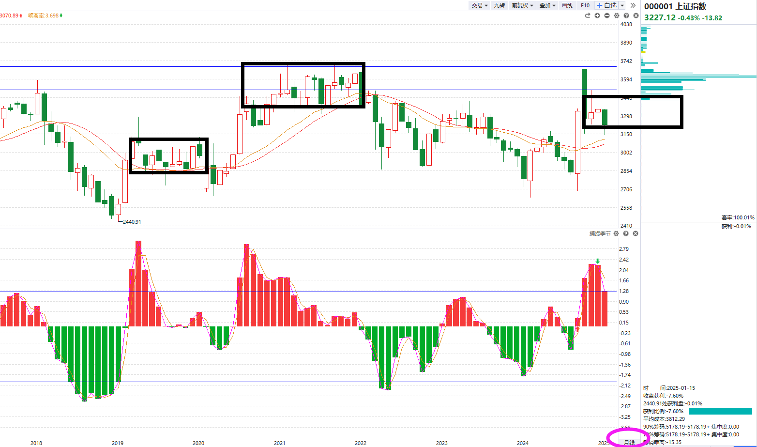
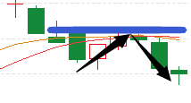
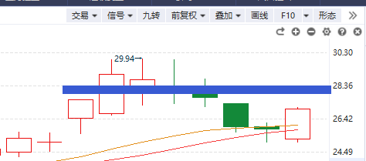
2.大盘：历史压力位
月线死叉
历史平台压力
阴阳交替是大概率
1.智能辅助线压力
2.平台压力

Slide 7
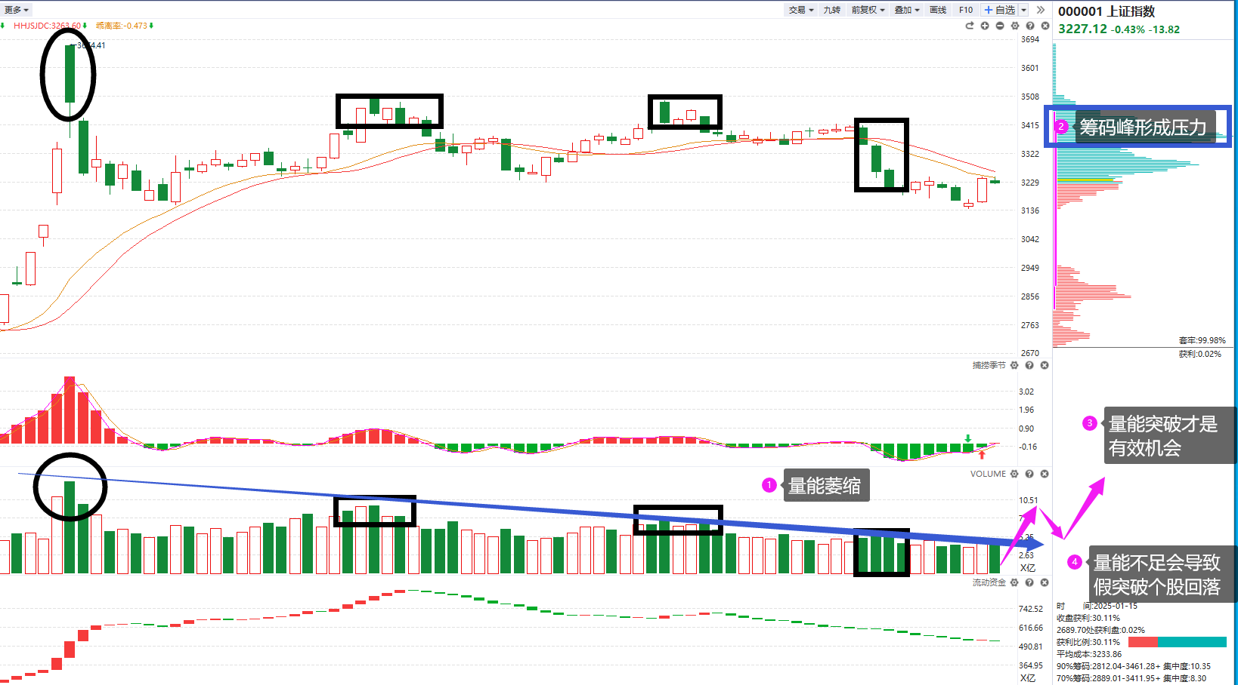
3.指数的结构（箱体构筑）

Slide 8
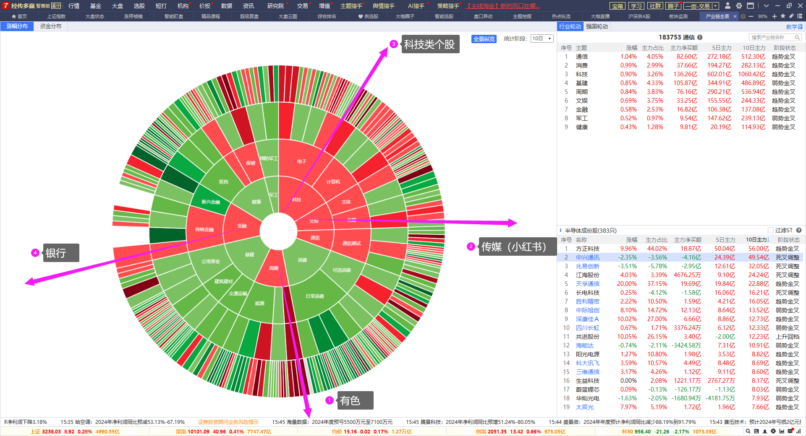
4.四条资金主线

Slide 9
PART 02
市场看点

Slide 10
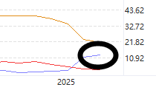
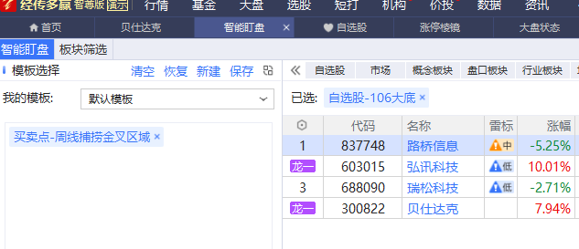
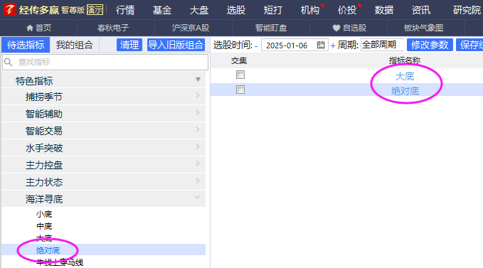

1.超跌鱼苗股池建立
大盘蓝色超跌：
选择数值最大那一天选大底
未来三个月在大底股池中选择资金溢出机会
后期在超跌股池中找机会：
①周线金叉（年前）
②熊线上移
③四线开花
年后

Slide 11
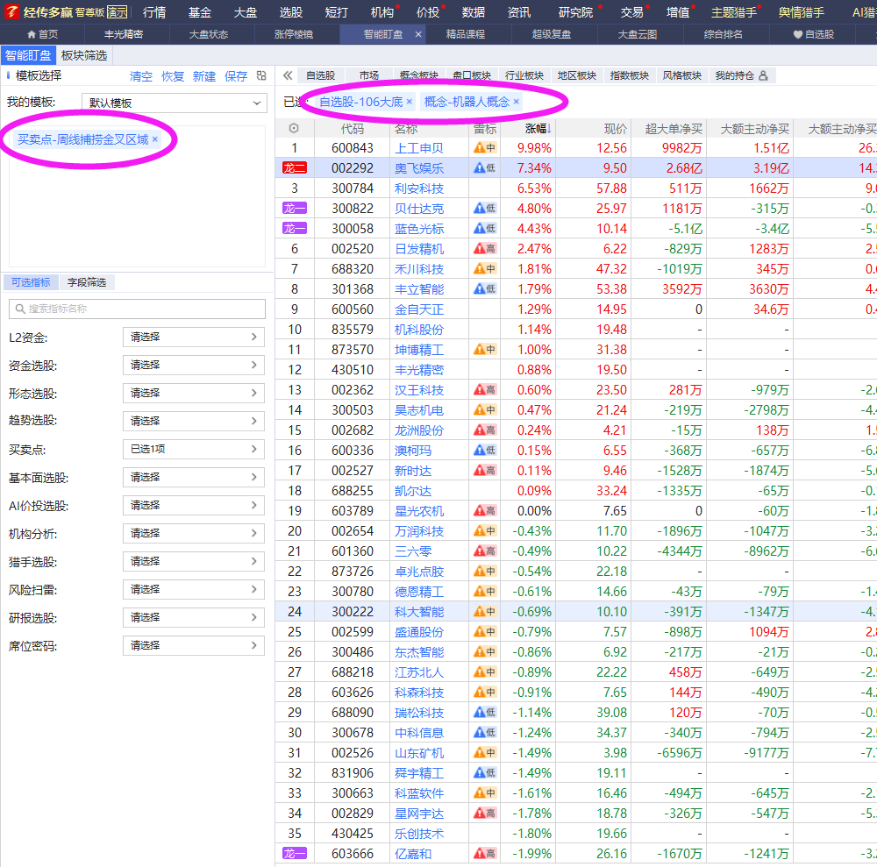
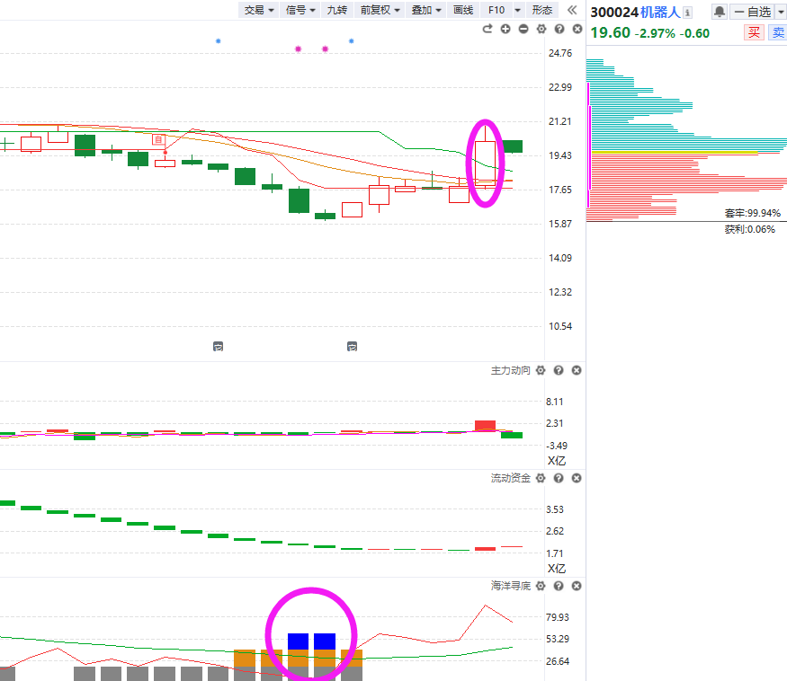
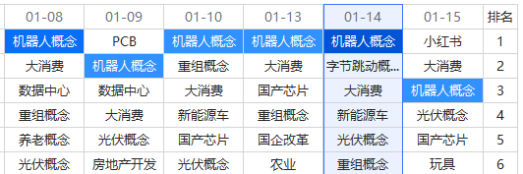
2.超跌+热点找走强机会

Slide 12
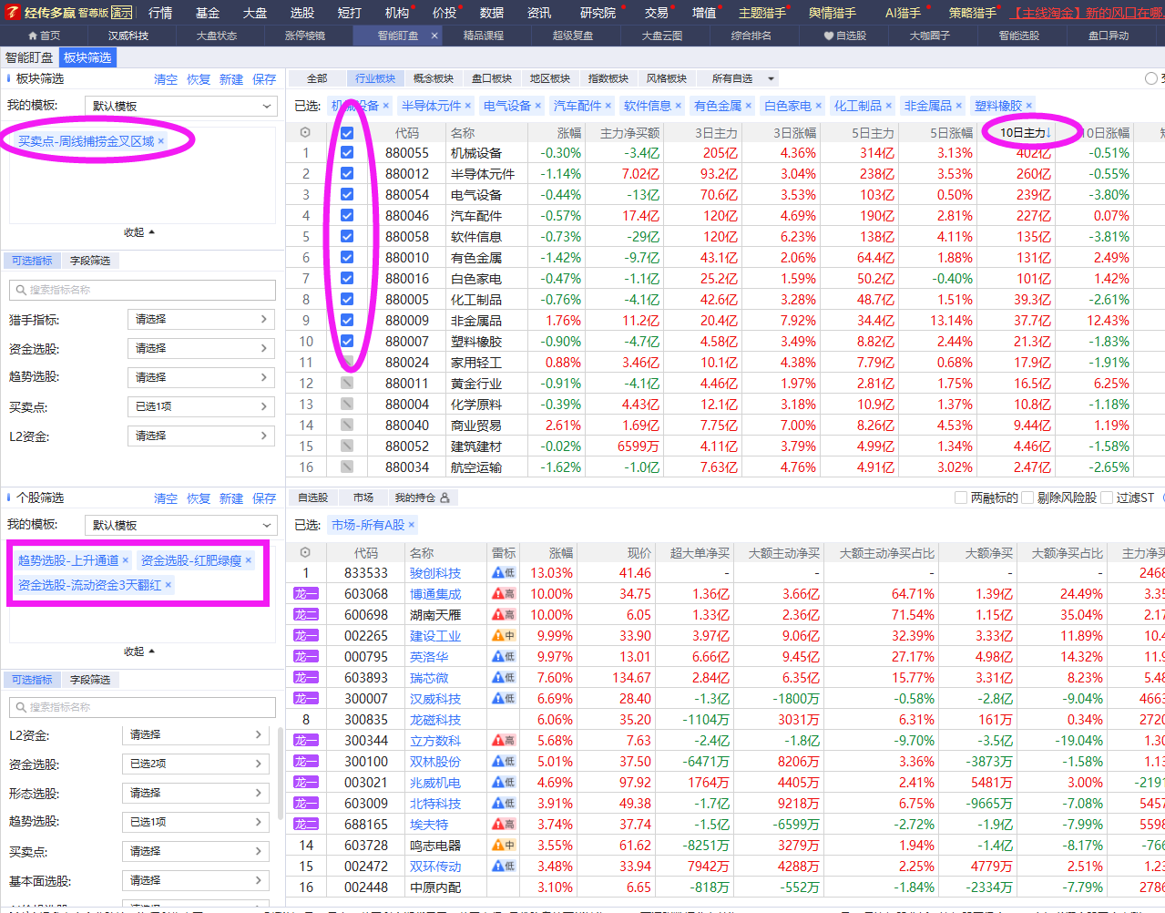
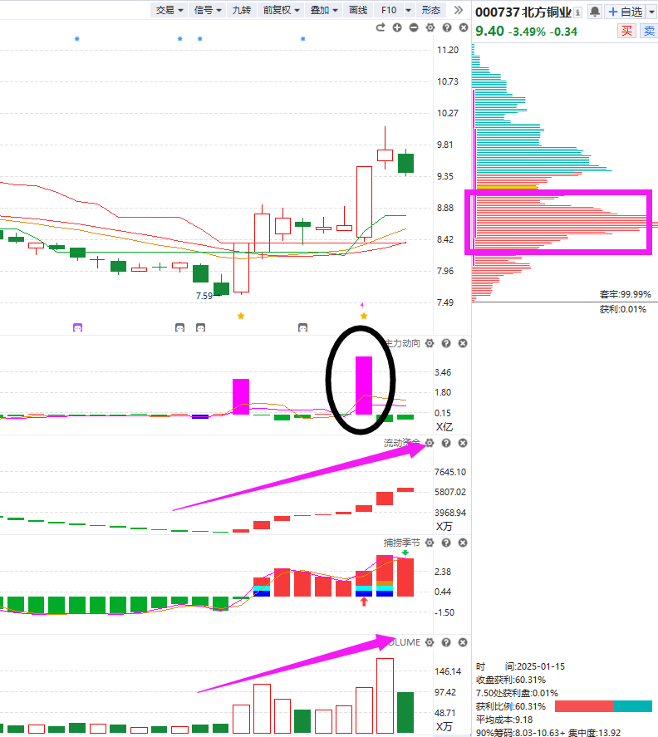
3.周线率先金叉板块机会
①周线金叉
②熊线上移
③四线开花

Slide 13
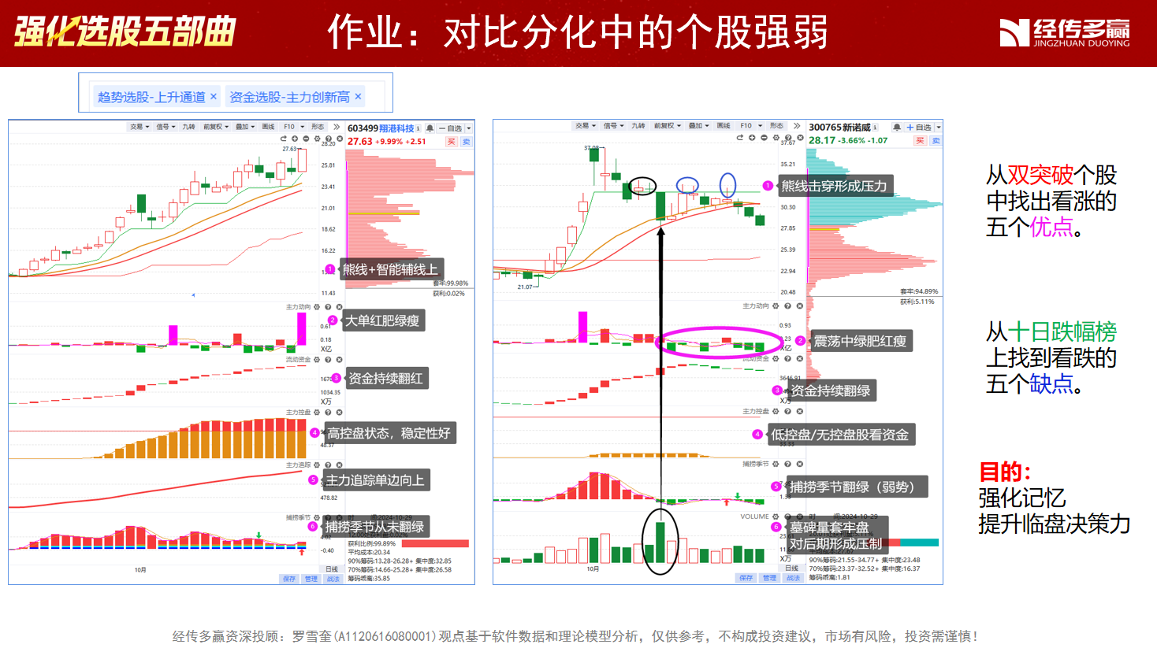
附：个股走强走弱的区别

Slide 14
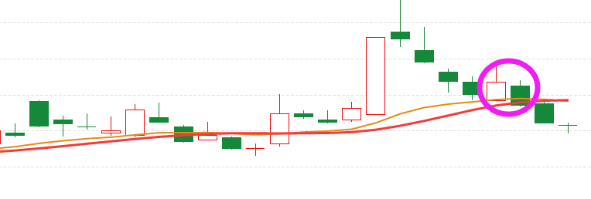
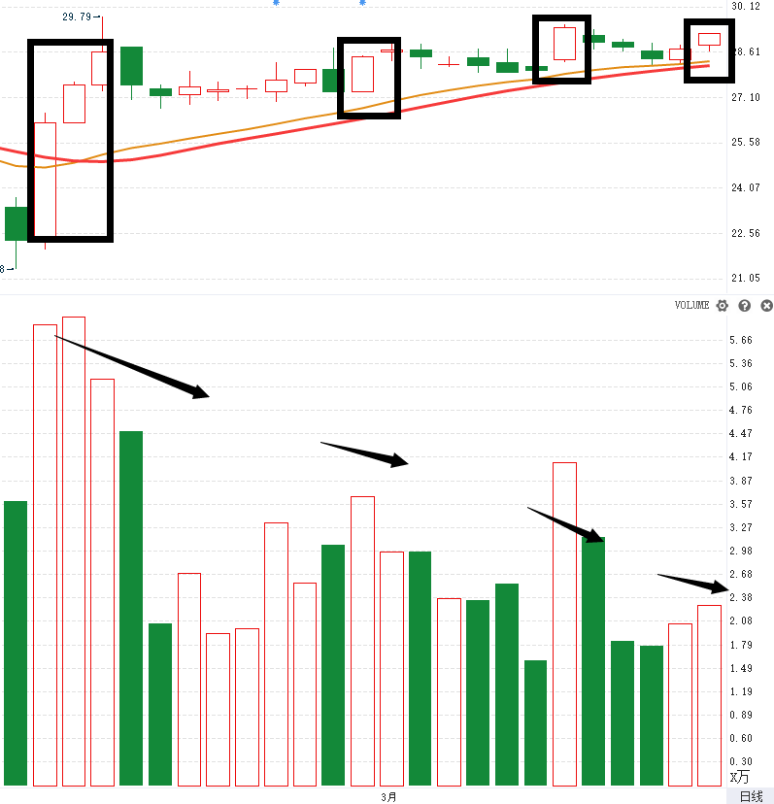
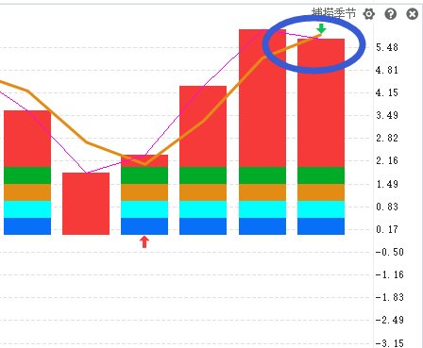
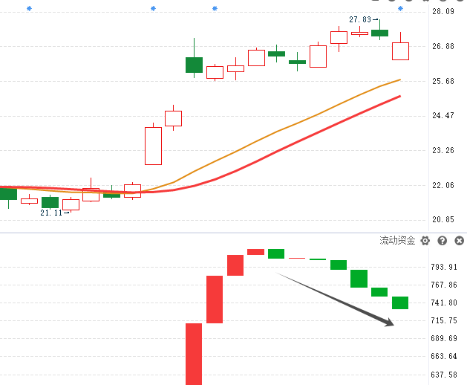
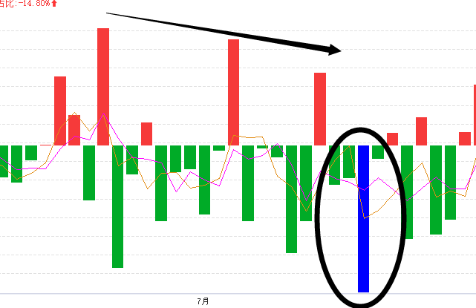
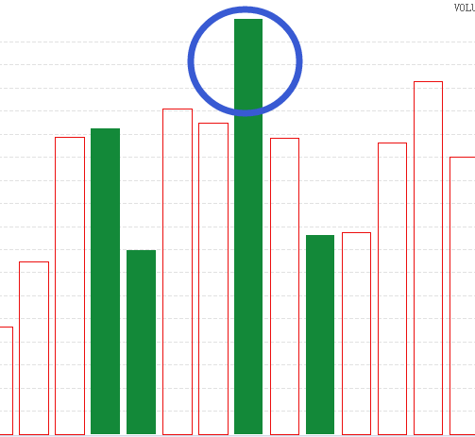
附：上涨的承压信号
2.量价（捕捞季节）背离
1.上引线、阴包阳
3.周线死叉，日线回档易破位
4.上涨资金翻绿
5.墓碑量信号
6.买单减少，大卖单出现（L2)

Slide 15
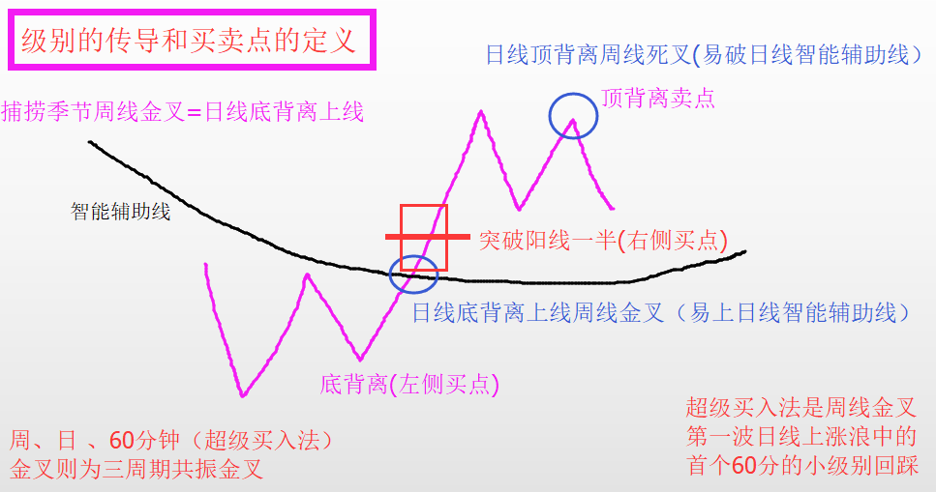
周线死叉日线回档易破位

Slide 16
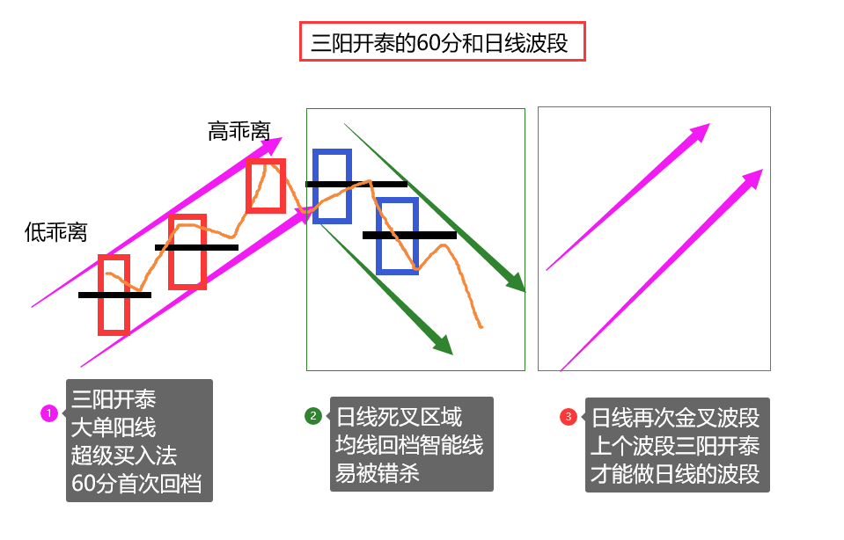
三阳开泰——60分和日线波段

Slide 17
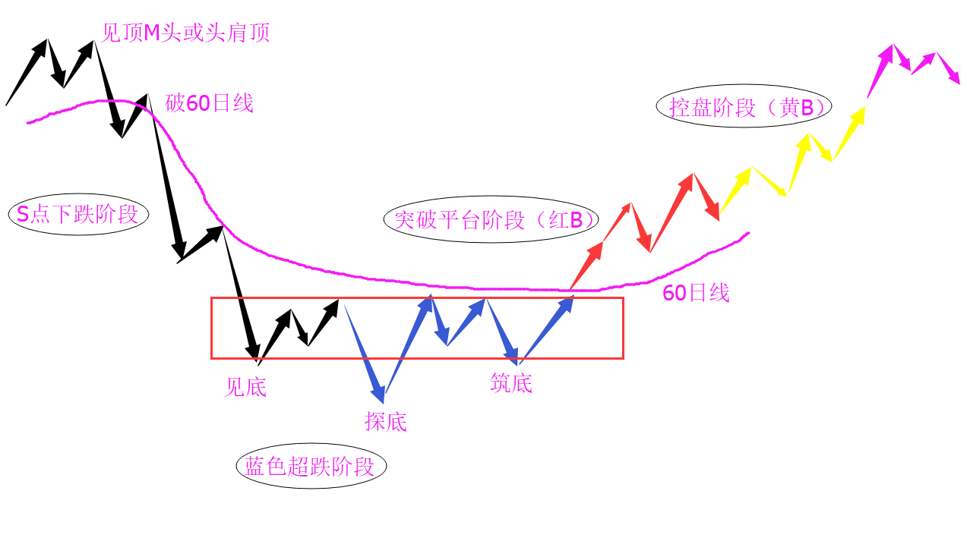
股票的不同阶段

Slide 18
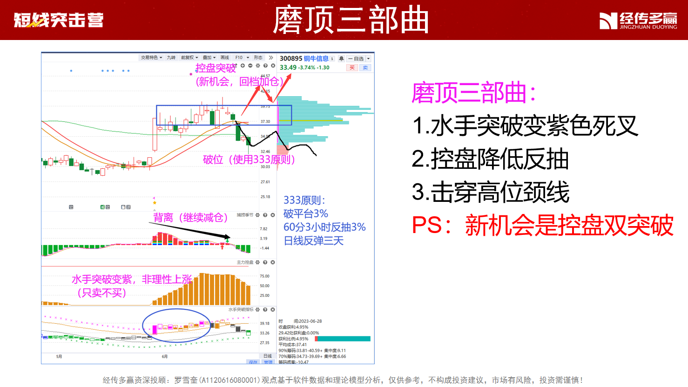
十一月行情展望

Slide 19
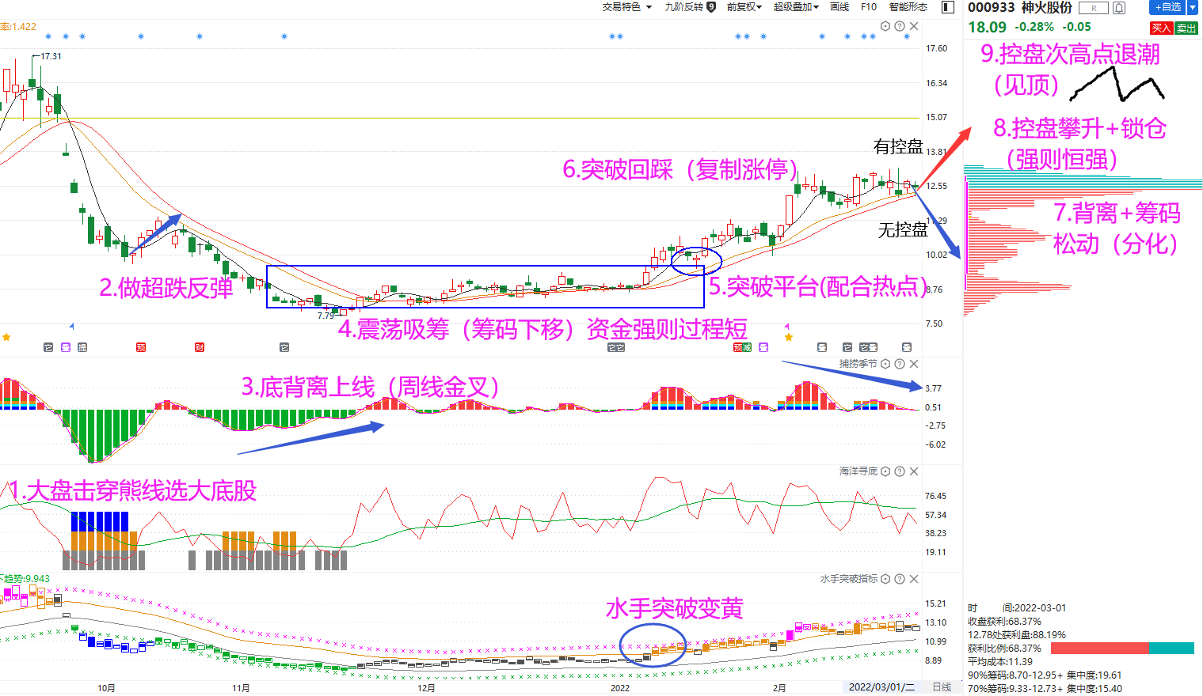
九套战法

Slide 20
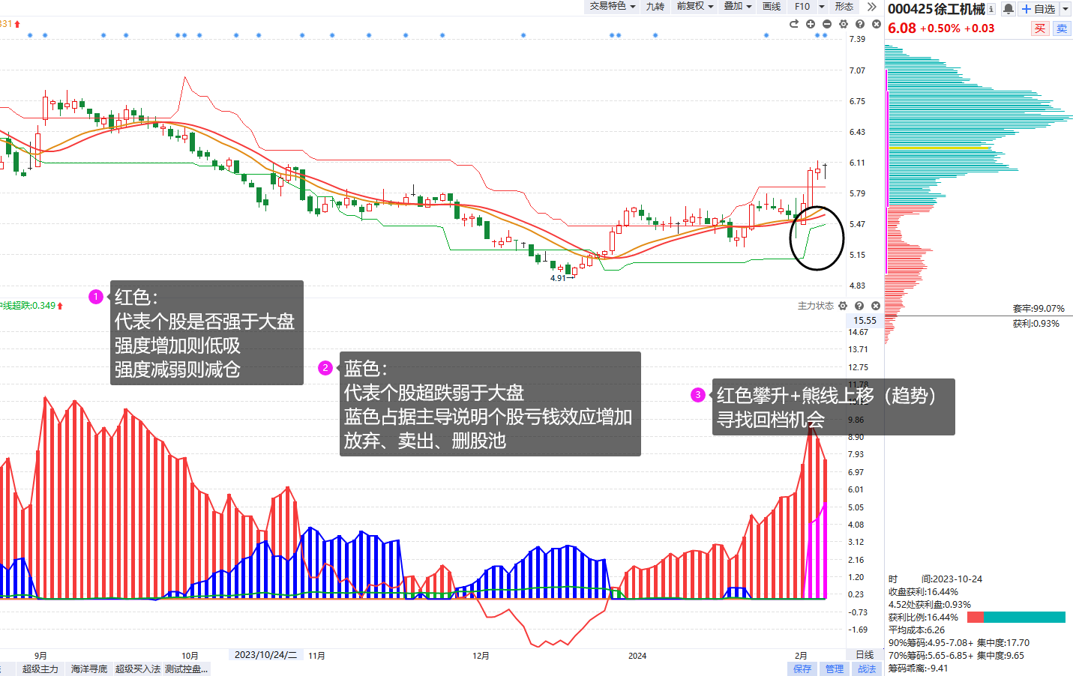
主力状态的用法
红色：强于大盘
蓝色：弱于大盘
紫色：游资拉升
黄色：控盘状态
找到强于大势的股，选股的核心就是想办法强于对标物

Slide 21


Slide 22


Slide 23


让投资遇见美好
我司所有工作人员均不允许推荐股票、不允许承诺收益、不允许代客理财、不允许合作分成、不允许私下收款，如您发现有任何违规行为，请立即拨打400-9088-988向我们举报！
风险提示：所有信息及观点均来源于公开信息及经传软件信号显示，仅供参考，不构成最终投资依据，软件作为辅助参考工具，无法承诺收益，投资者应正视市场风险，自主作出投资决策并自行承担投资风险。投资有风险，入市须谨慎！

